Slide 1
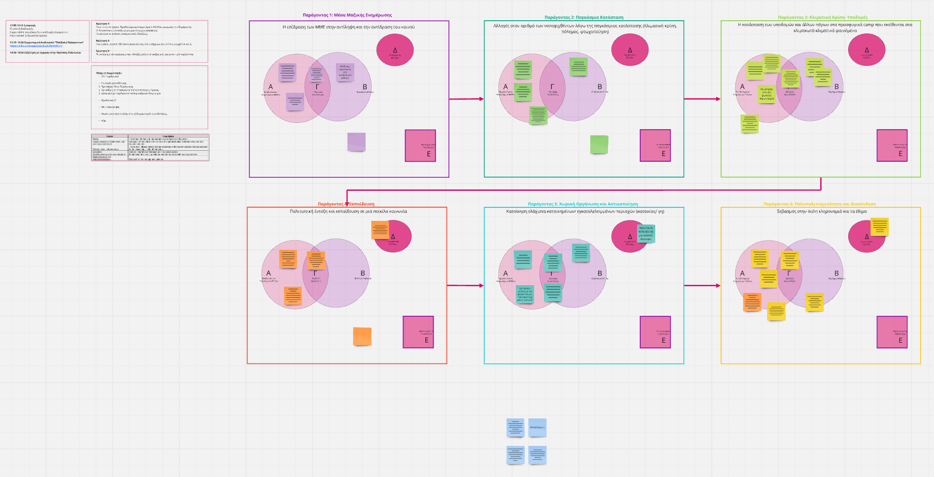
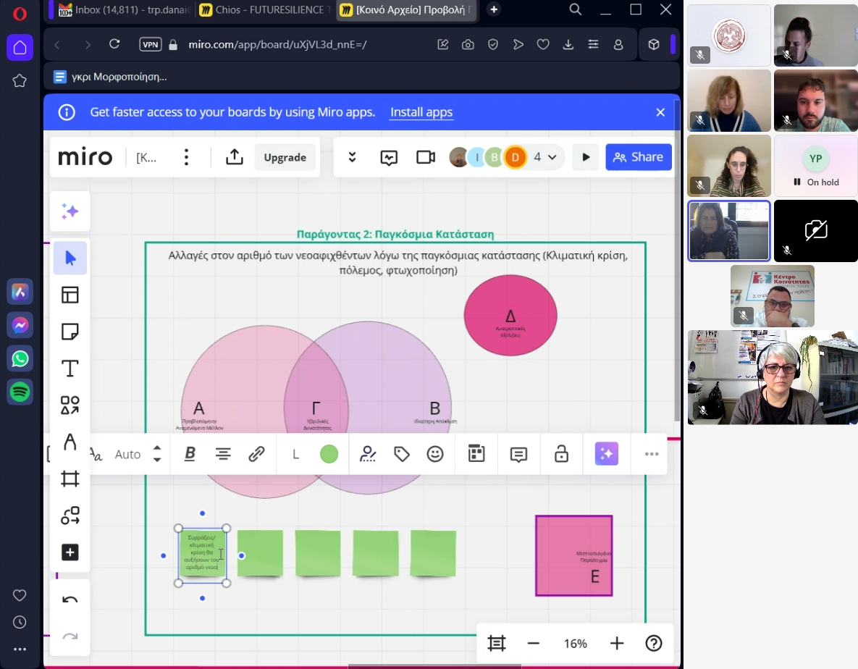
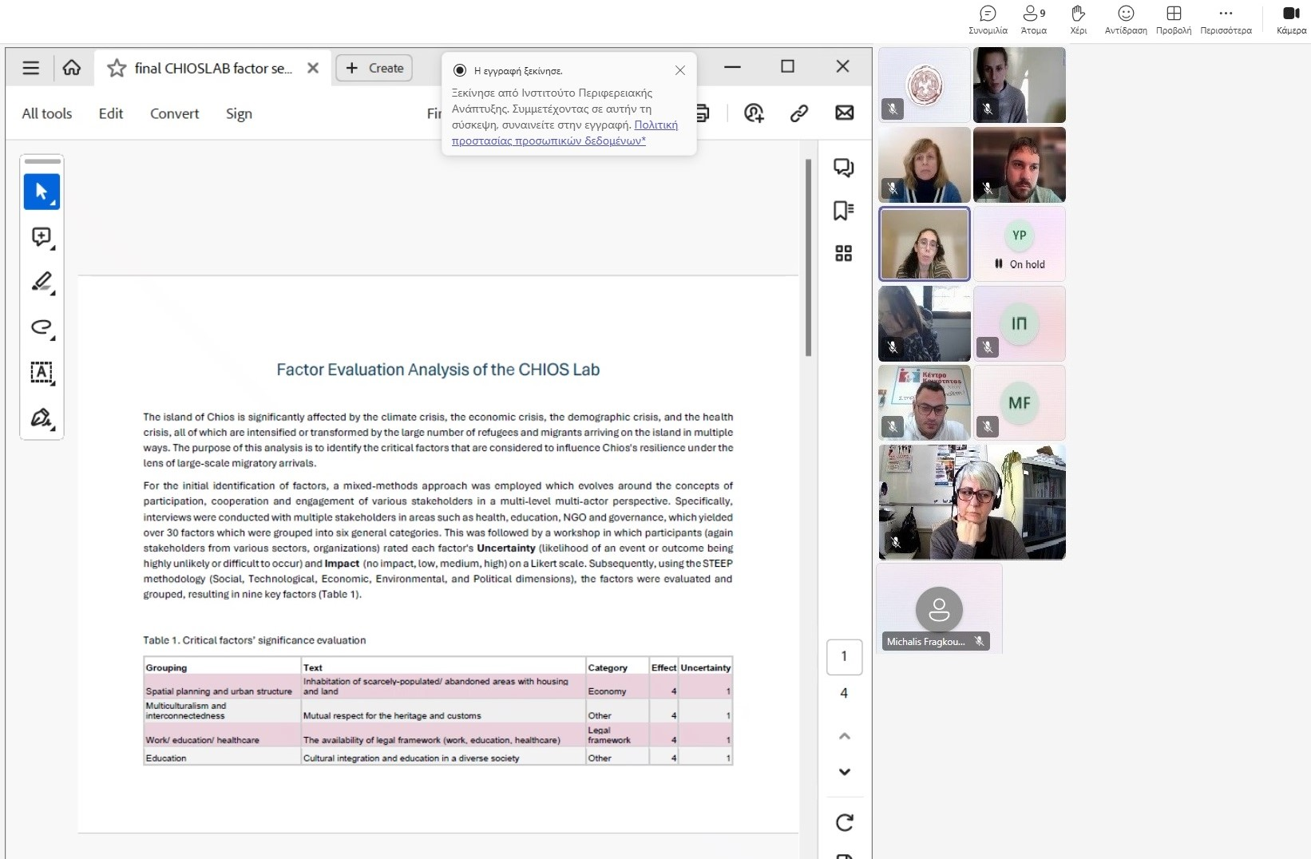
Με επιτυχία πραγματοποιήθηκε στις 17 Δεκεμβρίου το διαδικτυακό συμμετοχικό εργαστήριο που διοργανώθηκε από το Lab της Χίου, στο πλαίσιο του ευρωπαϊκού προγράμματος FUTUREsilience. Το εργαστήριο επικεντρώθηκε στην ενίσχυση της ανθεκτικότητας του νησιού, όπου αναδέχθηκαν οι κρίσιμοι παράγοντες που επηρεάζουν τη βιωσιμότητα της τοπικής κοινωνίας.

Slide 2
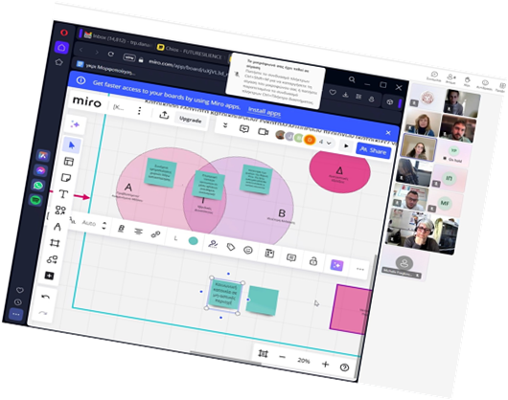
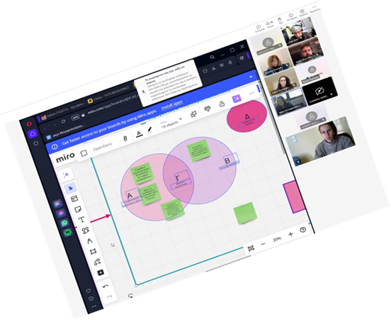
Εναλλακτικά Σενάρια και Κρίσιμοι Παράγοντες Ανθεκτικότητας
Κατά τη διάρκεια του εργαστηρίου, συζητήθηκαν εναλλακτικά σενάρια που βασίζονται στους παράγοντες που επηρεάζουν την ανθεκτικότητα στη Χίο. Οι συμμετέχοντες ανέδειξαν την ανάγκη για πολιτικές που εστιάζουν στα εξής:
  Εκπαίδευση
  Υποδομές
  Μέσα Μαζικής Ενημέρωσης και Μέσα Κοινωνικής Δικτύωσης
  Υποκειμενικότητα, ένα νέο φαινόμενο που απαιτεί καινοτόμες πολιτικές προσεγγίσεις.
Ιδιαίτερη έμφαση δόθηκε στην προώθηση της κριτικής σκέψης μέσω εκπαιδευτικών δράσεων και στρατηγικών επικοινωνίας που ενισχύουν την κοινωνική συνοχή.
Συνεργασία για Βιώσιμες Λύσεις
Οι συμμετέχοντες υπογράμμισαν ότι η ανάπτυξη πολιτικών θα πρέπει να προκύπτει από συντονισμένη δράση μεταξύ διαφορετικών επιπέδων διακυβέρνησης και εμπλεκόμενων φορέων. Η πολυεπίπεδη συνεργασία θεωρήθηκε απαραίτητη για την υλοποίηση λύσεων που ανταποκρίνονται στις ιδιαίτερες ανάγκες της Χίου.

